Slide 1
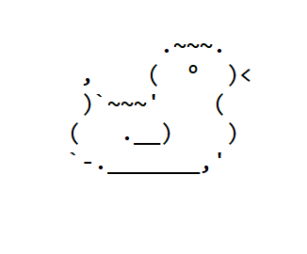
SMART HOSPITAL ASSISTANT:
studio ed implementazione di un assistente
vocale ospedaliero tramite tecnologie semantiche
Gianluca Di Tuccio

Slide 2
COS’è UN ASSISTENTE VOCALE?
“E’ un software che interpreta il linguaggio naturale, in grado di dialogare con degli interlocutori umani o compiere determinate azioni”

Slide 3
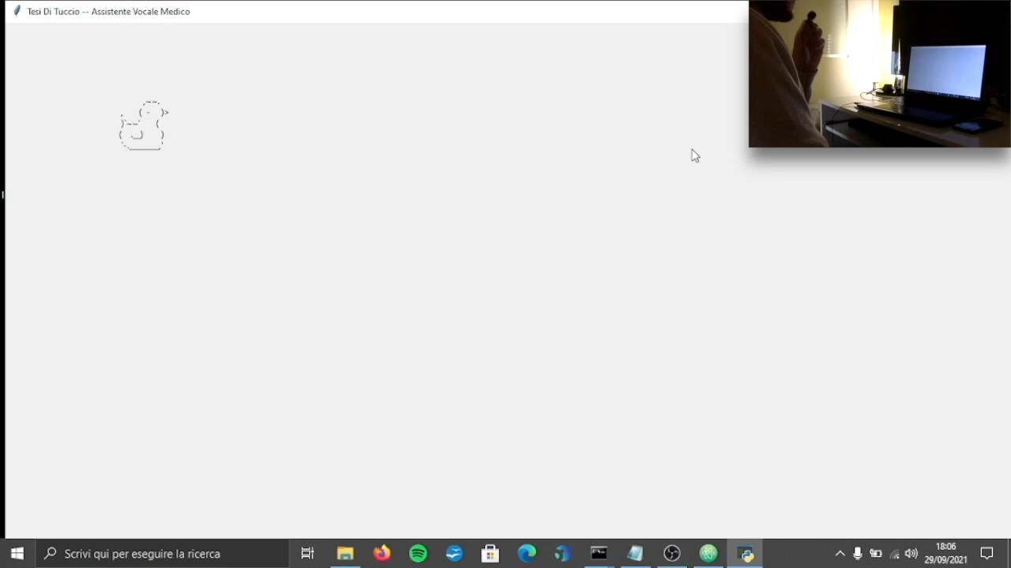
UN ESEMPIO?
https://github.com/DitucSpa/MyThesis_BiomedicalEngineering.git
Ricerca dei dati di un paziente vocalmente.

Slide 4
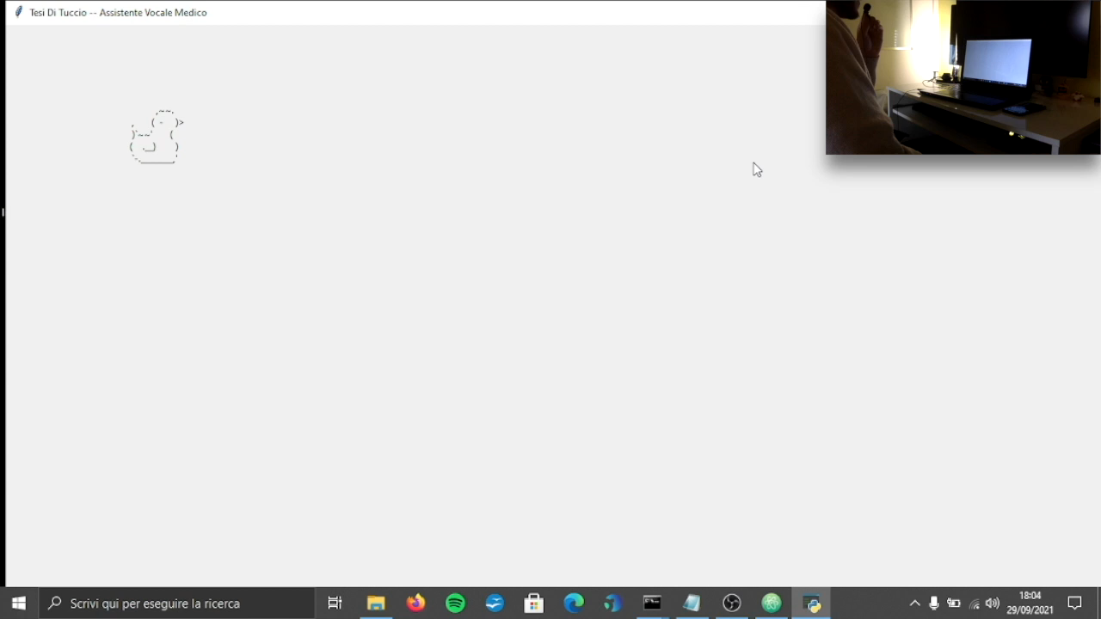
UN ESEMPIO?
https://github.com/DitucSpa/MyThesis_BiomedicalEngineering.git
Ricerca delle statistiche con ICD9-CM vocalmente.

Slide 5
CONTESTO ASSISTENZIALE SANITARIO INFORMATICO: CHE LIMITI!
Lentezza dei programmi ospedalieri
Necessità di conoscere i programmi per usarli
Rigidità dei database
Incapacità dei programmi di comunicare tra loro
PERCHé UN ASSISTENTE VOCALE?
Fornisce aiuto extra ad operatori sanitari o pazienti
Ha un’unica interfaccia e un unico Sistema
Permette di aiutare persone con invalidità o straniere

Slide 6
MARIO: COSA SA FARE?
Mario
- Crea form filling ad hoc
Fornisce cartelle cliniche
Comprende i codici ICD9-CM e elabora statistiche
Risponde alla richiesta di posizione e orario di visita di un medico

Slide 7
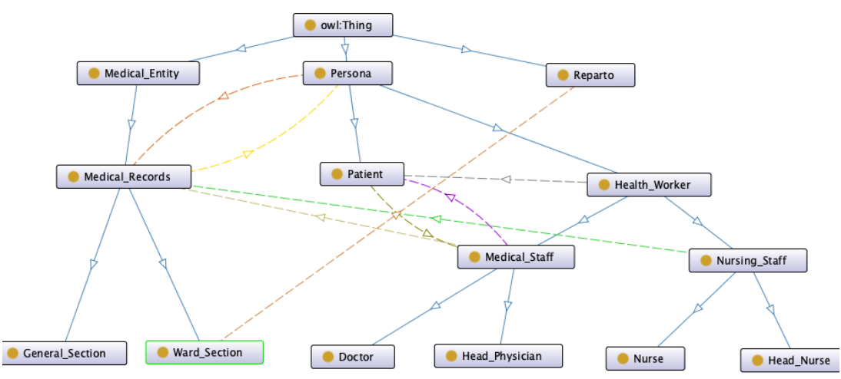



MARIO
ARCHITETTURA E SUO SVILUPPO
INSERIMENTO DATI
JSAP
PYTHON
API
SEPA
QUERY
GOOGLE
PROTÉGÉ
ICD9-CM
…
SEPA
Endpoint SPARQL
(blazegraph)
ONTOLOGIA

Slide 8
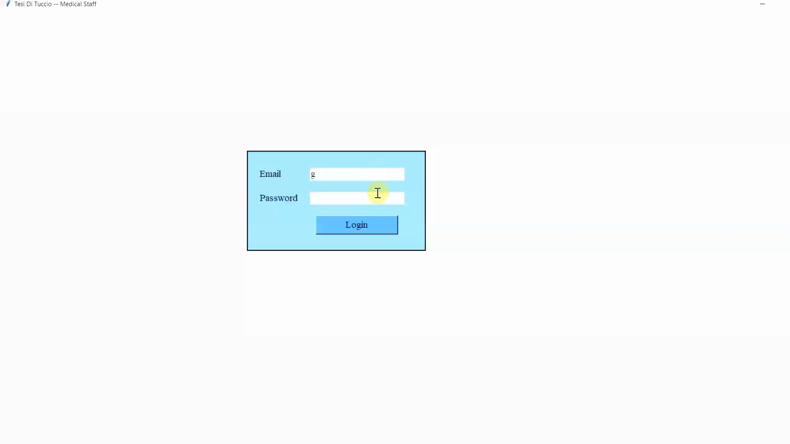
INSERIMENTO DEI DATI E CCE
Pazienti
Operatore sanitario
Cartelle cliniche
Informazioni su Reparti

Slide 9
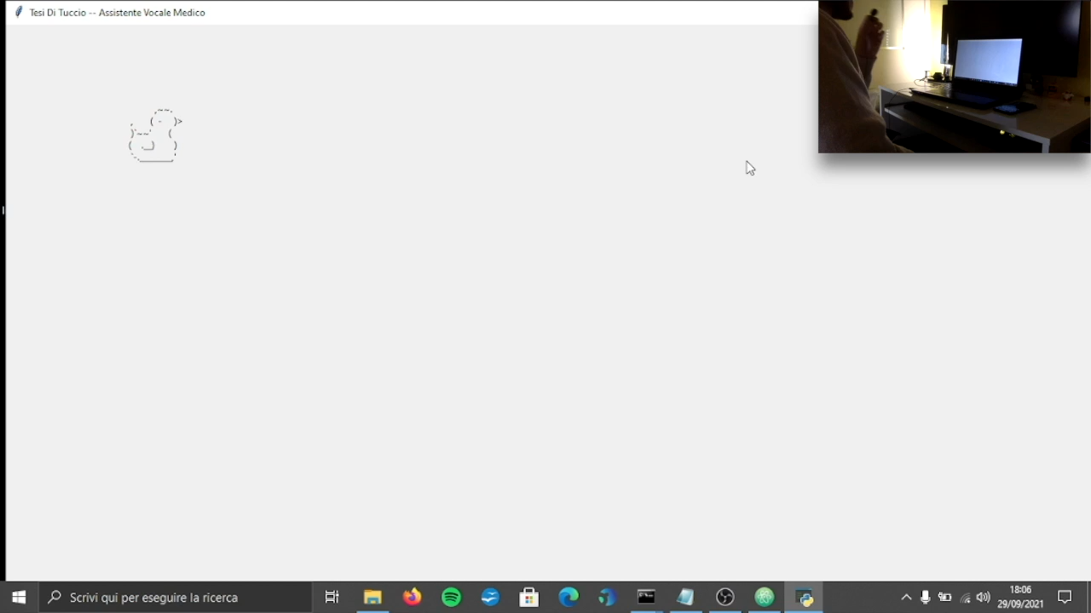
Torniamo a mario…
ULTERIORI FUNZIONI:
Lato paziente:
Posizione di un medico
Orario di un medico
Recapiti di un medico

Slide 10
Sviluppi futuri
PRO
Interoperabilità tra sistemi diversi
Velocità nel reperire le informazioni
Facilità nell’uso e costruzione di ontologie
Semplicità nell’uso dell’architettura (SEPA)
CONTRO
Privacy
Utilizzare lo SNOMED
Ricavare informazioni da internet
Fornire informazioni su farmaci
Assistere i pazienti attraverso
uno smartphone
Connessione ad internet
Sensibilità del microfono
Installazione di Mario (prototipo)

Slide 11
Prof. Luca ROFFIA
Elisa RIFORGIATO
GRAZIE
Gianluca Di Tuccio
https://github.com/DitucSpa/MyThesis_BiomedicalEngineering.git

